Slide 1



ĐẠO ĐỨC
GV thực hiện:Nguyễn Thị Hải

Slide 2

ĐẠO ĐỨC
KIỂM TRA BÀI CŨ
Câu hỏi 1: Như thế nào là học tập và sinh hoạt đúng giờ ?
Trả lời:Học tập và sinh hoạt đúng giờ là không làm việc riêng trong giờ học, giờ nào việc nấy, đến lớp đúng giờ, học tập, ăn ngủ, xem ti vi đúng giờ.
Câu hỏi 2: Nếu học tập, sinh hoạt không đúng giờ sẽ có tác hại gì?
Trả lời: Học tập và sinh hoạt không đúng giờ ảnh hưởng đến sức khỏe và kết quả học tập của bản thân, làm phiền người khác; làm giảm sự tôn trọng của người khác đối với mình.

Slide 3
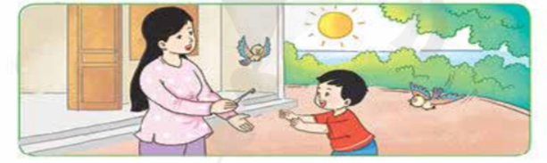

ĐẠO ĐỨC
1. KHỞI ĐỘNG
HS hát bài hát “Thật đáng yêu” - Nhạc và lời: Nghiêm Bá Hồng.
Câu hỏi: Vì sao bạn nhỏ trong bài lại đáng yêu?

Slide 4
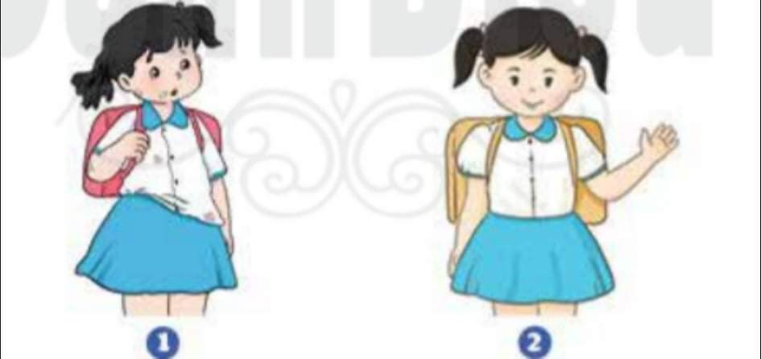
ĐẠO ĐỨC
SẠCH SẼ, GỌN GÀNG
2) KHÁM PHÁ:
Hoạt động 1: Quan sát tranh
Câu hỏi: Bạn trong tranh nào sạch sẽ, gọn gàng?
KL: Bạn trong tranh 2 là người sạch sẽ, gọn gàng vì: tóc được chải gọn, quần áo sạch sẽ

Slide 5
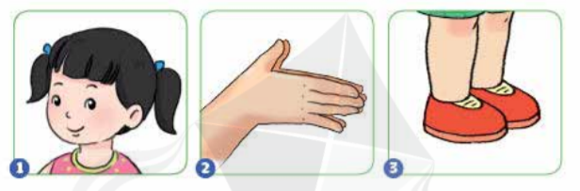
Hoạt động 2:
Nêu những biểu hiện của sạch sẽ, gọn gàng
Kết luận: Những biểu hiện của người sạch sẽ gọn gàng: tóc được chải gọn gàng; chân tay mặt luôn sạch sẽ, quần áo chỉnh tề.

Slide 6
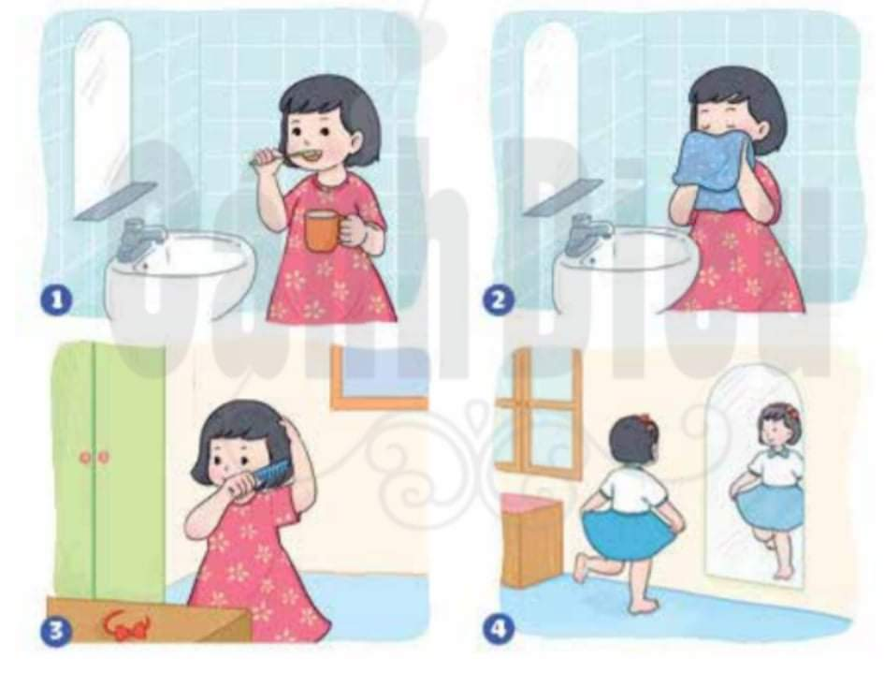
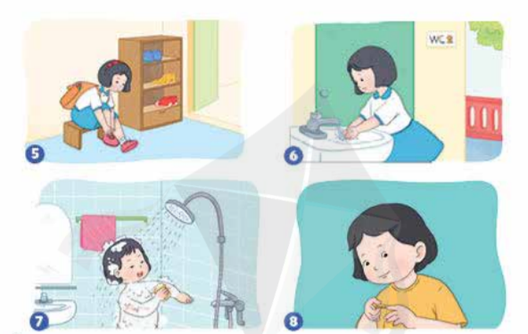
Hoạt động 3: Tìm hiểu những việc cần làm để sạch sẽ, gọn gàng.

Slide 7
SẠCH SẼ, GỌN GÀNG
Câu hỏi:
1) Bạn trong mỗi tranh đang làm gì để sạch sẽ, gọn gàng?
2) Những việc làm đó nên được thực hiện vào lúc nào?
3) Những việc làm đó có ích lợi gì?

Slide 8
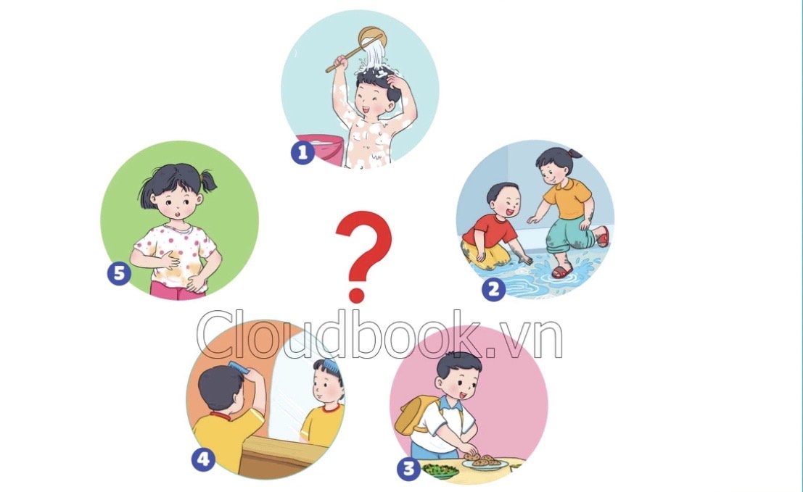
3. LUYỆN TẬP
a. Nêu những việc em không nên làm trong các tranh dưới đây:

Slide 9
Những việc em không nên làm để sạch sẽ, gọn gàng:
Bôi tay bẩn vào áo, tóc để rối, bù xù. Vì tay bẩn mà bôi lên áo sẽ làm cho áo bẩn, mất vệ sinh, tóc rối thì không gọn gàng, sạch đẹp
Đùa nghịch trong vũng nước bẩn. Vì quần áo sẽ bị bẩn, nước bẩn có thể bắn vào mắt, da gây ngứa, bệnh ngoài da.
Vừa đi học về, lấy tay bốc thức ăn. Vì bốc thức ăn khi chưa rửa tay sẽ dễ bị giun, sán, dễ nhiễm các bệnh về đường tiêu hóa.

Slide 10
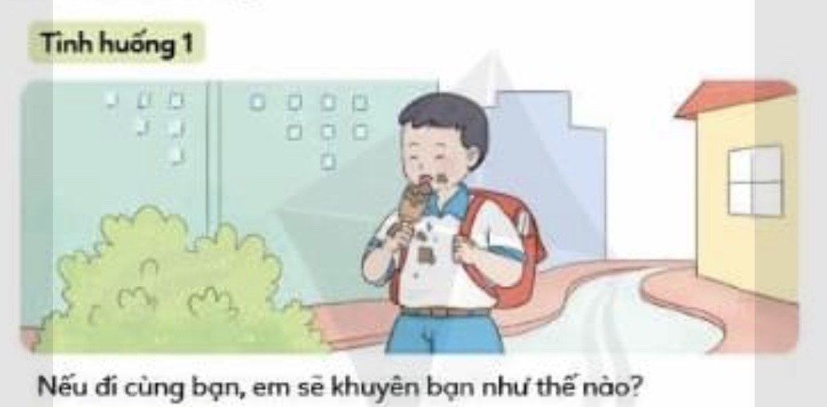
b. Xử lí tình huống:
Em nên khuyên bạn: không nên vừa đi vừa ăn ngoài đường, vì vừa mất vệ sinh, bị bẩn tay và quần áo.

Slide 11
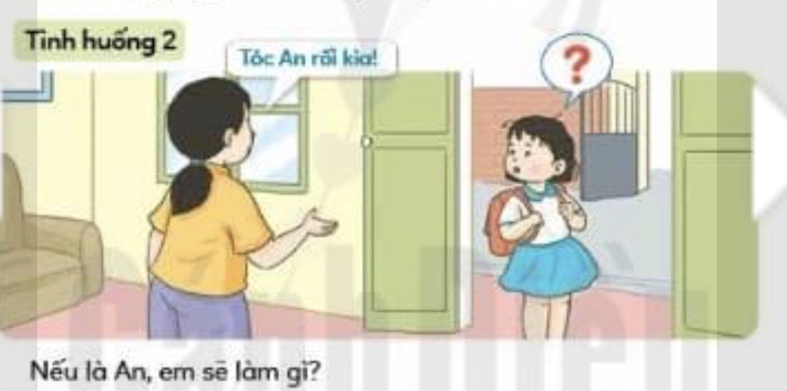
b. Xử lí tình huống:
An nên cảm ơn chị vì đã nhắc và vào chải tóc cho gọn gàng rồi mới đi học.

Slide 12
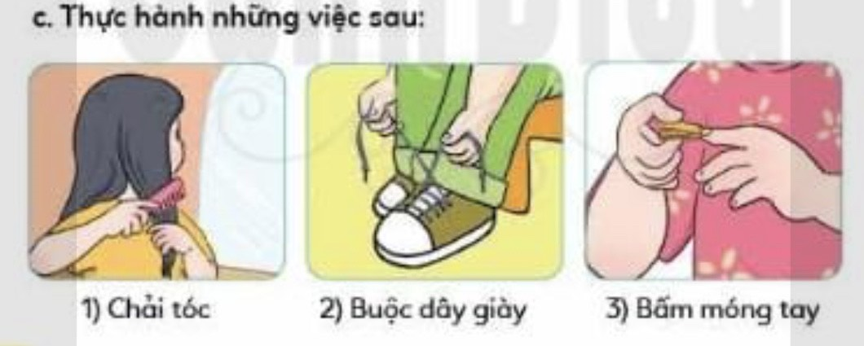
THỰC HÀNH:

Slide 13
TỰ LIÊN HỆ:
- Em đã làm gì để bản thân luôn sạch sẽ, gọn gàng?
- Em cần làm thêm những việc gì để luôn sạch sẽ, gọn gàng?

Slide 14
Vận dụng
Hằng ngày, cùng các bạn kiểm tra vệ sinh cá nhân: mặt, tay, chân, quần áo, đầu tóc.
Thực hiện những việc làm sau để luôn sạch sẽ, gọn gàng:
Đánh răng, rửa mặt.
Tắm, gội.
Chải tóc.
Chỉnh trang quần áo, giầy dép trước khi đi học.
LỜI KHUYÊN
Quần áo, đầu tóc gọn gàng
Thơm tho, sạch sẽ, em càng đáng yêu.

Slide 15



CẢM ƠN QUÝ THẦY CÔ CÙNG CÁC EM

